Slide 1
PROJETO MAIS MÉDICOS PARA O BRASIL RIO GRANDE DO NORTE/RN
Abril/2018

Slide 2
PROGRAMA MAIS MÉDICOS
Eixos
Ampliação e Melhoria da Infraestrutura
Formação para o SUS
Ampliação da Oferta na Graduação e Residência Médica
Mudança no Eixo dos Locais de Formação
Reorientação da Formação
Provimento Emergencial
Editais de Chamadas Nacional e Internacional
Cooperação internacional

Slide 3
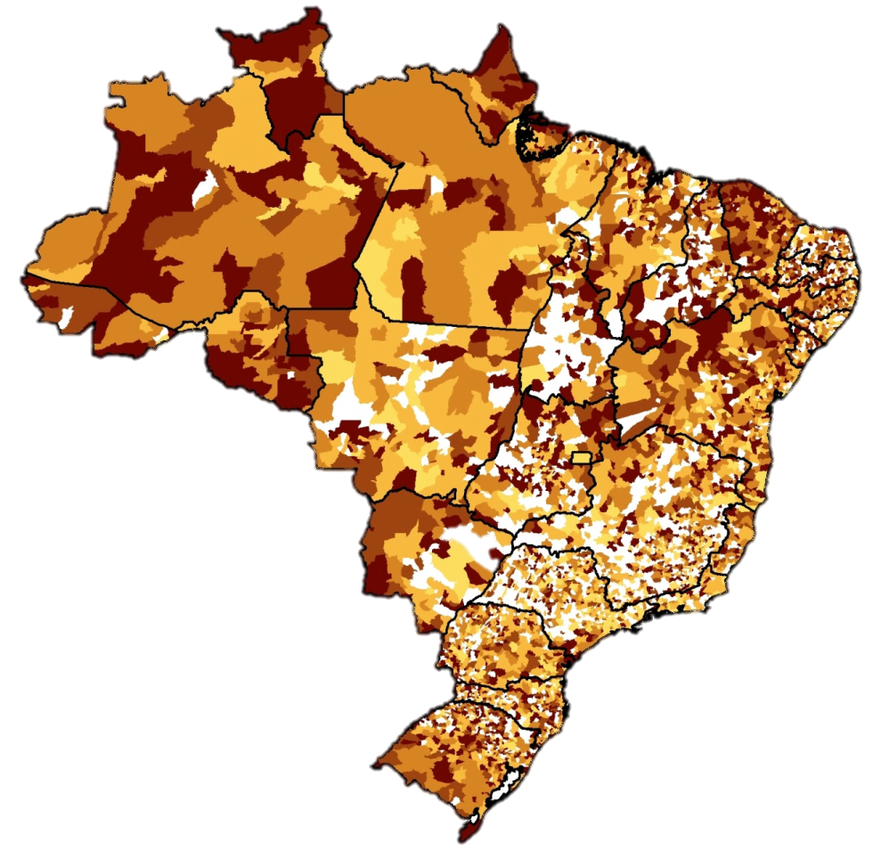
MAIS ASSISTÊNCIA PARA A POPULAÇÃO
Mais de 18 mil médicos em mais de 4 mil municípios e 34 Distritos Indígenas
Mais de 70% dos municípios brasileiros atendidos
63 milhões de brasileiros beneficiados

Slide 4
INTEGRAÇÃO ENSINO-SERVIÇO
Os participantes do Projeto Mais Médicos para o Brasil cursam especialização em Atenção Básica
e têm o acompanhamento de tutores e supervisores:
32 horas para oferta assistencial na UBS/USF e
08 horas para ofertas educacionais semanais.
supervisores
de universidades públicas, hospitais de ensino, escolas de saúde ou programas de residência médica
médicos
tutor
vinculado a instituições de ensino

Slide 5
LEGISLAÇÃO DO PROGRAMA

Slide 6
PROGRAMA MAIS MÉDICOS
Lei 12.871 22 de outubro de 2013 - Institui o Programa Mais Médicos, faz parte de um amplo pacto de melhoria do atendimento aos usuários do Sistema Único de Saúde (SUS)

Slide 7
PORTARIA INTERMINISTERIAL 1.369, DE 8 DE JULHO DE 2013:
Dispõe sobre a implementação do Projeto Mais Médicos para o Brasil.
Art. 11. A participação dos Municípios e do Distrito Federal na execução do Projeto será formalizada com a celebração de termo de adesão e compromisso, nos termos de edital a ser publicado pela Coordenação do Projeto, que deverá conter, no mínimo, as seguintes clausulas:
I - não substituir os médicos que já componham as equipes de atenção básica pelos participantes deste Projeto;
III - oferecer moradia para o médico participante do Projeto, conforme critérios estabelecidos no edital; (Ver Portaria 30, de 12 de fevereiro de 2014)*
IV - garantir alimentação adequada e fornecimento de água potável*; e
V - compromisso de adesão ao Programa de Requalificação de Unidades Básicas de Saúde (Requalifica UBS), do Ministério da Saúde, em caso de infraestrutura inadequada para a execução das ações do Projeto.

Slide 8
Portaria 30, de 12 de fevereiro de 2014
Art. 3º O Distrito Federal e Municípios deverão assegurar o fornecimento de moradia aos médicos participantes do Projeto Mais Médicos para o Brasil por alguma das seguintes modalidades:
I - imóvel físico;
II - recurso pecuniário; ou
III - acomodação em hotel ou pousada.
Art. 19. Nos casos em que a Coordenação do Projeto Mais Médicos para o Brasil tome conhecimento do descumprimento das obrigações assumidas pelo Distrito Federal ou Municípios, nos termos desta Portaria, será o ente federativo notificado para, no prazo de 5 (cinco) dias, apresentar manifestação por escrito acerca dos fatos alegados.

Slide 9
RESPONSABILIDADES e COMPROMISSOS – TERMO DE COMPROMISSO
Termo de Compromisso
Gestor Municipal
Ministério da Saúde
Médico

Slide 10
RESPONSABILIDADE DOS MÉDICOS
Cumprir a carga horária de 40h semanais, sendo 32h para o componente assistencial nas UBS/USF e 8h componente educacional (turno a ser pactuado com o Gestor e o Supervisor);
Estar matriculado e cursando a especialização;
Fornecer as informações para alimentação do sistema (e-SUS). O descumprimento do registro poderá acarretar aplicação de penalidade de suspensão do pagamento da bolsa;
Manter atualizado os dados cadastrais constantes do SGP no endereço eletrônico http://maismedicos.saude.gov.br;
Tratar com urbanidade os demais profissionais da área da saúde e administrativos, supervisores, tutores e colaboradores do Projeto.

Slide 11
RESPONSABILIDADES DOS MUNICÍPIOS
Receber o médico participante;
Cadastrar o médico participante no SCNES em um prazo máximo de 30 dias;
Inserir o médico participante dos Programas, prazo máximo de 60 dias, em equipes de Saúde da Família ou nos arranjos de equipe previstos na PNAB;
Manter, durante a execução dos Programas, as equipes de atenção básica atualmente constituídas.

Slide 12
RESPONSABILIDADES DOS MUNICÍPIOS
Garantir a alimentação, pelo médico, do Sistema de Informação da Atenção Básica – SISAB (e-SUS AB);
Acompanhar o cumprimento da carga horária de 32h nas atividades assistenciais previstas nos programas e avaliar o desempenho dos médicos para fins de certificação das atividades de ensino-serviço;
Confirmar a veracidade dos registros de produção do médico participante no SGP (importadas da alimentação do e-SUS) para fins de validação da bolsa;
Preencher mensalmente o FORMSUS (25 a 30 do mês corrente)

Slide 13
RESPONSABILIDADES DOS MUNICÍPIOS
Auxílio Alimentação*: Obrigatório, valor entre R$ 550,00 e R$ 770,00 ou in natura (Portaria 300/2017).
Auxílio Moradia*: Obrigatório, valor entre R$ 2.550,00 e R$ 2.750,00
Transporte: Em caso de difícil acesso as ações na Unidade Básica de Saúde.

Slide 15
PROJETO MAIS MÉDICOS NO RN
323 médicos em atuação
144 médicos Cooperados
179 CRM/Intercambistas
28 vagas desocupadas
Edital vigente – nº 12 de 27/10/2018 15º ciclo (finaliza em maio/2018)

Slide 16
SISTEMA DE GERENCIAMENTO DE PROGRAMAS - SGP

Slide 17
CRITÉRIOS DE ADESÃO AO PMMB
Resolução nº 1, de 2 de outubro de 2015 - Dispõe sobre a metodologia de autorização da quantidade de vagas para cada município do projeto mais médicos para o Brasil.
Envolve dados – IBGE, ANS, SCNES, DAB/MS.
Seleção dos participantes – critérios no edital vigente

Slide 18
SGP

Slide 19
ACOMPANHAMENTO E MONITORAMENTO DO PROGRAMA
MINISTÉRIO DA SAÚDE - REFERÊNCIAS CENTRALIZADAS PARA CADA ESTADO EM BRASÍLIA;
MINISTÉRIO DA SAÚDE - REFERÊNCIAS DESCENTRALIZADAS NOS TERRITÓRIOS;
GESTORES MUNICIPAIS;
TUTORES/SUPERVISORES;
CCE.

Slide 20
OBRIGADA!
SONIA MARIA ZANELATO - Referência Central do PMM –Rio Grande do Norte/RN
Coordenação Geral de Regulação e Gestão da Provisão de Profissionais (CGPS)
Departamento de Planejamento e Regulação da provisão de Profissionais de Saúde (DEPREPS)
Ministério da Saúde (MS)
(61) 3315-7991 –sonia.zanelato@saude.gov.br
– Referências Descentralizadas – vyna.leite@saude.gov.br
karolina.reboucas10@gmail.com

